Slide 1


Trường Đại học Công nghệ Thông tin – Đại học Quốc gia TP. Hồ Chí Minh
Aug 20st 2025
Thủ Đức, TP. HCM
BÁO CÁO ĐỒ ÁN MÔN HỌC
HỆ THỐNG GỢI Ý CÂU HỎI PHỎNG VẤN DỰA TRÊN HỒ SƠ ỨNG VIÊN
SV1 – MSSV 1
...
GVHD: NGUYỄN HỮU QUYỀN

Slide 2
Nội dung
Nghiên cứu liên quan
Mô hình đề xuất
Thực nghiệm và đánh giá
Kết luận và hướng phát triển

Slide 3
Nghiên cứu liên quan
Study of Information Extraction in Resume paper in V. Nguyen, Van Long Pham, Ngoc Sang Vu. Information Extraction from Resume Documents in PDF Format In: Jiaze Chen, Liangcai, GaoZhi Tang. CV-data-extraction [Github] in jejobueno

Slide 4
Nghiên cứu liên quan
Mô tả bài toán

Slide 5
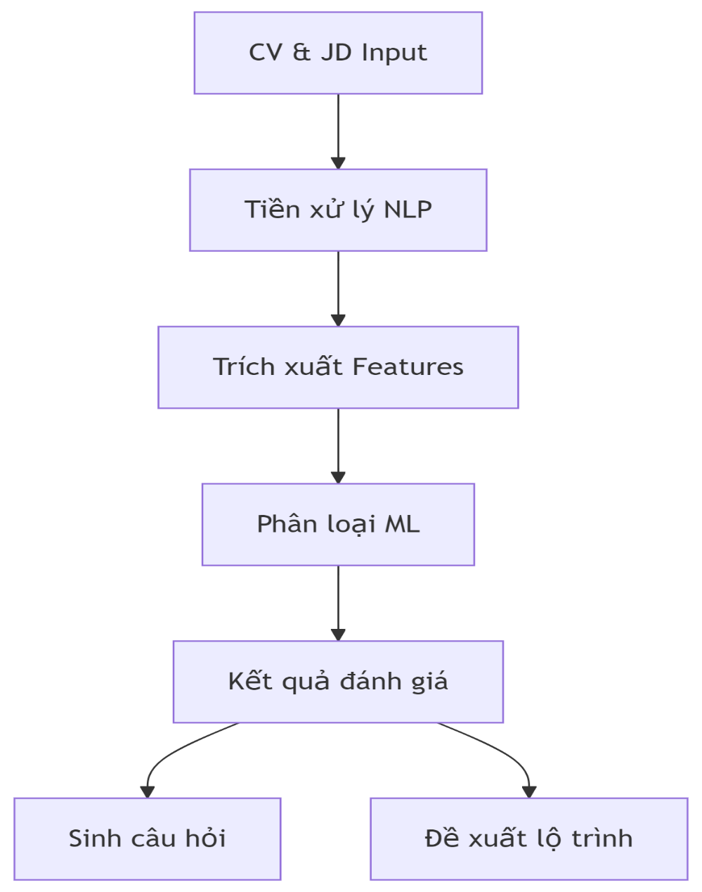
Mô hình đề xuất
Tổng quan hệ thống

Slide 6
Thực nghiệm và đánh giá
Cài đặt thực nghiệm: ➢ Môi trường và ngôn ngữ cài đặt: • Ngôn ngữ lập trình: Python • Cấu hình máy thực nghiệm: Google Colab

Slide 7
Thực nghiệm và đánh giá
Dữ liệu thực nghiệm:
~500 Resume in Kaggle
~200 kỹ năng khác nhau (Python, Java, SQL, ML...)
Ngôn ngữ: tiếng Anh

Slide 8
Thực nghiệm và đánh giá
Cài đặt thu thập dữ liệu

Slide 9
Thực nghiệm và đánh giá
Xử lý dữ liệu đầu vào

Slide 10
Thực nghiệm và đánh giá
Huấn luyện mô hình

Slide 11
Thực nghiệm và đánh giá
Kết quả sau khi huấn luyện mô hình với tập datatrain và dataset

Slide 12
Thực nghiệm và đánh giá
Dữ liệu đầu ra

Slide 13
Thực nghiệm và đánh giá
Kết quả thực nghiệm
NER: Độ chính xác cao
Phân loại: Sentence-BERT + ML vượt trội TF-IDF
ROC Curve: Random Forest và NN tốt hơn Logistic Regression
Câu hỏi phỏng vấn: HR đánh giá cao về tính phù hợp

Slide 14
Tiêu chí đánh giá
NER/NLP: Precision, Recall, F1-Score
Phân loại CV–JD: F1-Score, AUC-ROC
Sinh câu hỏi: Đa dạng ngữ nghĩa + HR reviewer đánh giá tính hữu ích

Slide 15
Kết luận
Xây dựng được mô hình lọc hồ sơ ứng viên với mô tả công việc có độ chính xác cao > 80%
Xây dựng được mô hình sinh bộ câu hỏi cho ứng viên dựa trên hồ sơ ứng viên với đồ phù hợp với từng ứng viên
Hệ thống đã xây dựng gồm:
- NLP để trích xuất thông tin
- TF-IDF + Sentence-BERT để đo tương đồng
- ML để phân loại ứng viên
- Sinh câu hỏi phỏng vấn cá nhân hóa
Kết quả: Nâng cao tốc độ, độ chính xác, giảm sai sót chủ quan

Slide 16
Hướng phát triển
Mở rộng dữ liệu: đa dạng ngành nghề, cấp bậc
Ứng dụng mô hình ngôn ngữ lớn (GPT, multilingual BERT)
Hỗ trợ đa ngôn ngữ, cross-lingual embeddings
Phát triển web/app + tích hợp nền tảng tuyển dụng
Cá nhân hóa sâu hơn: đề xuất lộ trình kỹ năng cho ứng viên

Slide 17
Demo
Google Colab

Slide 18


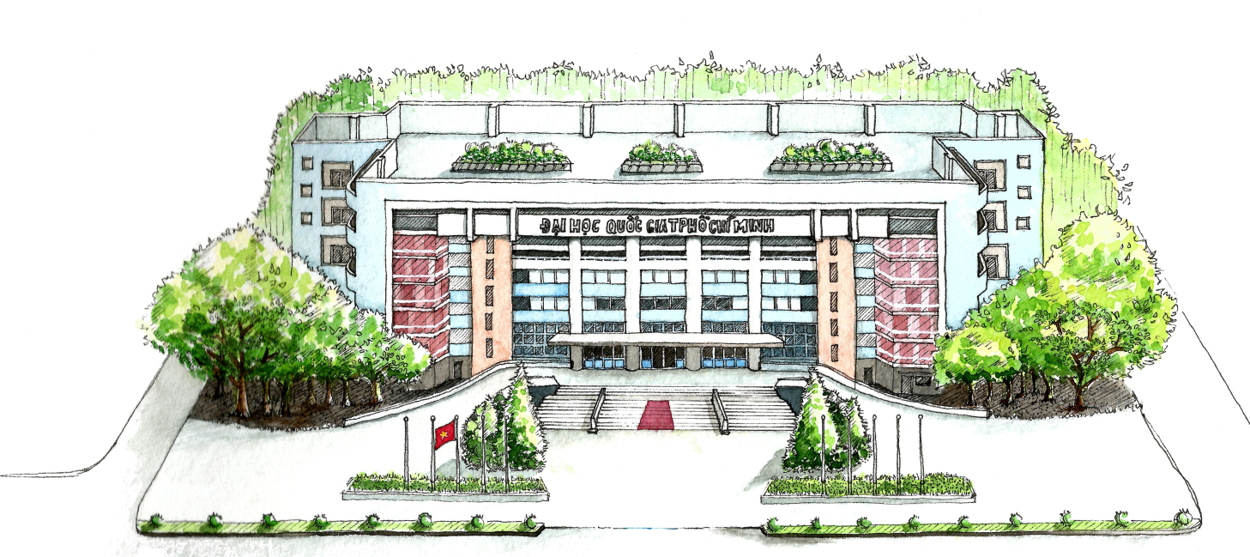
THANK YOU!
Trường Đại Học Công nghệ Thông tin
Đại Học Quốc Gia TP. HCM

